Slide 1
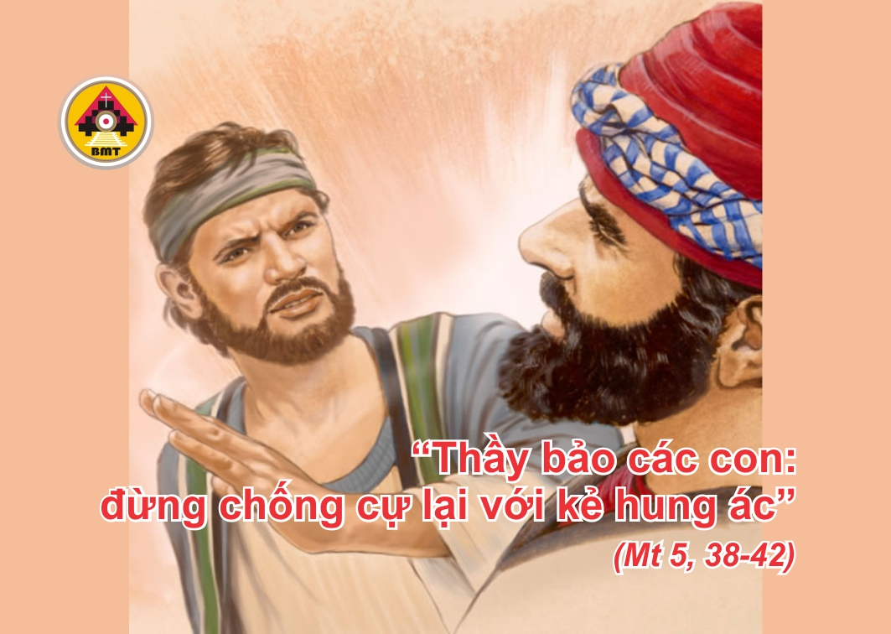

THỨ HAI TUẦN XI Thường niên C

Slide 2

Lạy Chúa, xin nghe tiếng tôi kêu cầu. Lạy Chúa là Đấng cứu độ tôi, Chúa là Đấng phù trợ tôi, xin đừng bỏ rơi và đừng hắt hủi tôi.
Ca nhập lễ

Slide 3

Bài Đọc 1: 2 Cr 6, 1-10
“Chúng tôi chứng tỏ mình là những người phục vụ Thiên Chúa”.
Trích thư thứ hai của Thánh Phaolô Tông đồ gửi tín hữu Côrintô.

Slide 4
Tv 97, 1. 2-3ab. 3cd-4
Ðáp: Chúa đã công bố ơn cứu độ của Người
Đáp Ca:

Slide 5
Alleluia, alleluia! – Lạy Chúa, xin hãy phán, vì tôi tớ Chúa đang lắng tai nghe. Chúa có lời ban sự sống đời đời. – Alleluia.

Slide 6
Phúc Âm: Mt 5, 38-42

Slide 7


Slide 8
Có một điều tôi xin Chúa, một điều tôi kiếm tìm, đó là tôi được cư ngụ trong nhà Chúa suốt đời tôi.
Ca hiệp lễ

Slide 9
Ca Kết Lễ

Slide 10
THỨ HAI TUẦN XI Thường niên C

